Slide 1
Manuscritos económico – filosóficos de 1844.
KARL MARX
Ximena Briñez
Laura Manzano
Lorena Tulcan

Slide 2
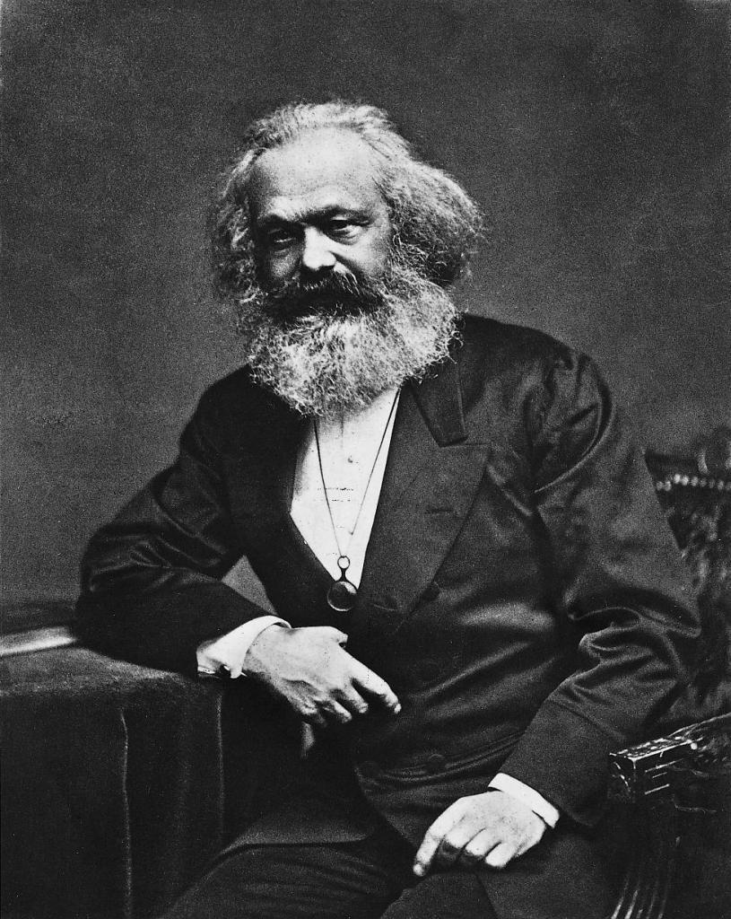
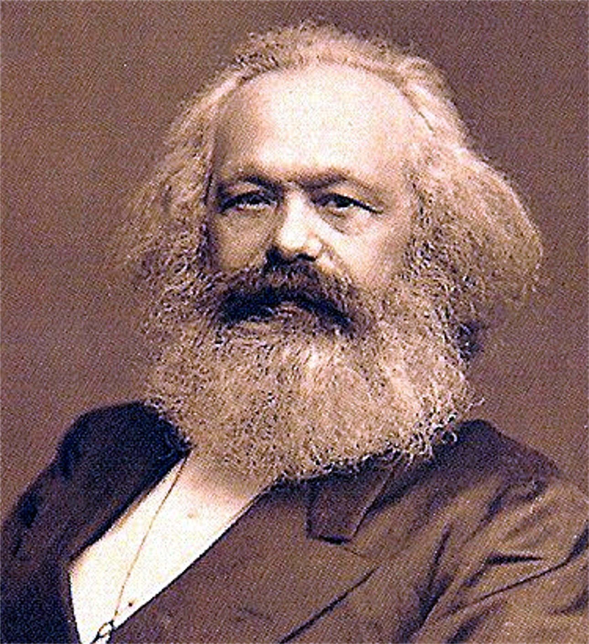

Slide 3
EL SALARIO
Está determinado por la lucha antagónica entre el capitalista y el obrero. El primero triunfa debido a que puede sostenerse más tiempo sin el obrero que este sin aquel.
(Marx, 1975)

Slide 4
«El limite mínimo del salario y el único necesario es la subsistencia del obrero mientras trabaja y, además, la posibilidad de sostener una familia y e que la especie obrera no perezca.» (Marx, 1975)

Slide 5
Desde el punto de vista económico, una sociedad puede estar en descenso, en ascenso o en plenitud.
En el primer caso, se empobrece; en el segundo, se enriquece; y en el tercero, está en el máximo estado de riqueza, es decir, de optimización de los recursos. En cualquiera de estos tres casos, al obrero le toca la peor parte. Así pues, el asalariado siempre pierde.
«El capitalismo no es más que la prostitución de la clase no propietaria, bajo todas sus formas.» (Marx, 1975)

Slide 6
«El proletariado no siente por sus jefes ni devoción ni gratitud; los jefes no se hallan unidos a sus subordinados por ningún sentimiento de benevolencia; no se conocen los unos a los otros como seres humanos, sino solamente como instrumentos de producción destinados a aportar lo mas que pueda y a originar los menores costos posibles.»

Slide 7
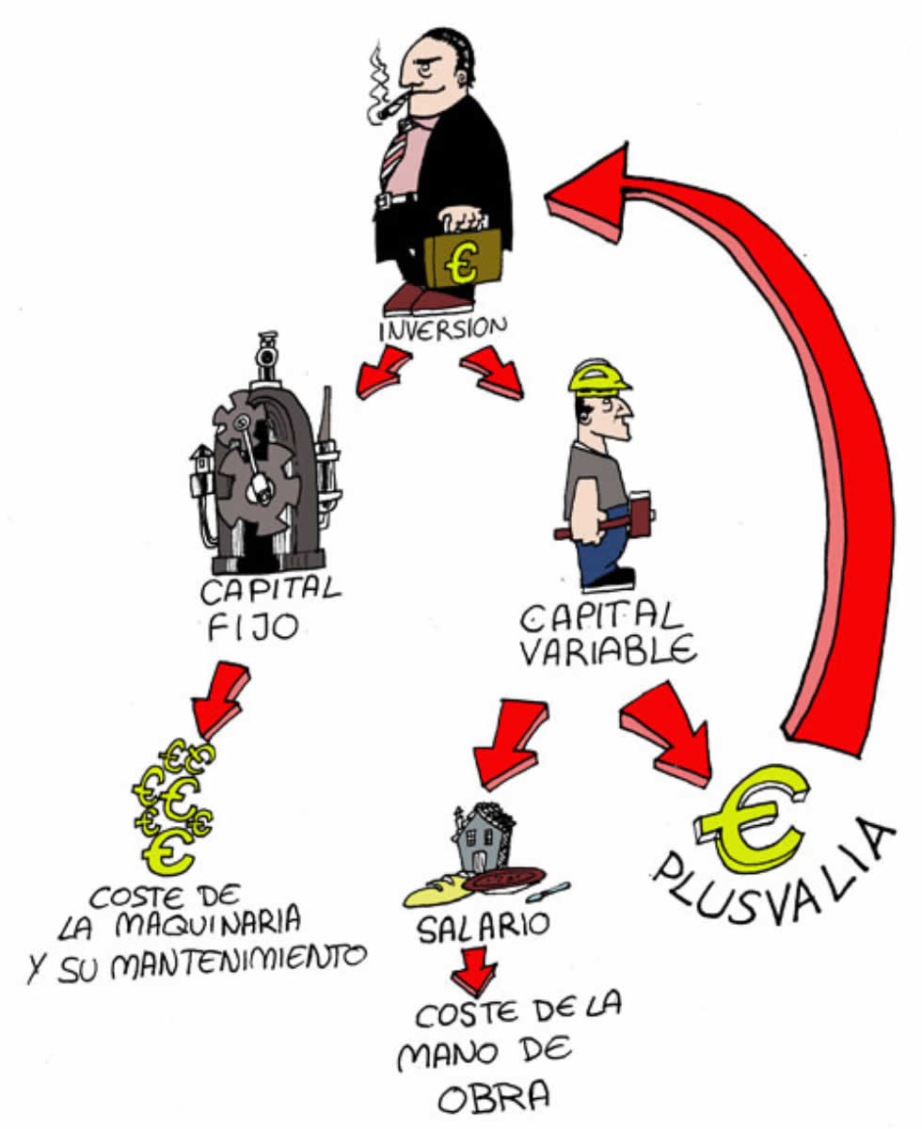

Slide 8
III MANUSCRITO
Conceptos: - Propiedad Privada y Comunismo - Trabajo - Dinero - Idealismo Hegeliano

Slide 9
Karl Marx menciona que:
«La esencia subjetiva de la propiedad privada, la propiedad privada como actividad para sí, como sujeto, como persona, es el trabajo. Y que no se considera a la propiedad privada meramente como una condición externa al hombre, ya que puede ser considerada como un producto del dinamismo y del desarrollo reales de la propiedad privada, un producto de la industria moderna y una fuerza que ha acelerado y elogiado el dinamismo y el desarrollo de la industria y la ha convertido en un poder en el dominio de la conciencia»

Slide 10
En tanto a lo que se refiere al comunismo Marx opina que:
«El comunismo es la expresión positiva de la abolición de la propiedad privada y, en primer lugar de la propiedad privada universal; es la superación de la propiedad privada. Y no es un momento de superación externo a ella sino que deviene de su contradicción interna: capital versus trabajo»

Slide 11
Según Marx, “[...] el dinero, en cuanto posee la propiedad de comprarlo todo, en cuanto posee la propiedad de apropiarse todos los objetos es, pues, el objeto por excelencia” (Marx, 1975). Esta afirmación tiene varios aspectos:
-El dinero en cuanto posee la propiedad de apropiarse de todos los objetos, es la categoría por excelencia de la Economía Política. Las economías capitalistas son economías de intercambio, de intercambio de mercancías, y el dinero es el mediador universal.
-Las economías capitalistas son economías monetarias, si el dinero posee la propiedad de comprarlo todo, y siendo consecuentes con el concepto de trabajo alienado del primer Manuscrito, el dinero no es más que la alienación general y abstracta del capitalismo en su conjunto.

Slide 12
Karl Marx y Friedrich Hegel…
Marx mismo reconoció siempre su deuda intelectual con el famoso filósofo que había dominado el pensamiento alemán las primeras tres décadas del siglo XIX, de quien tomó no sólo su dialéctica sino también una visión de la historia como un proceso dividido que progresivamente lleva hacia un estado de plenitud humana.
Al concepto de alienación, heredada de Hegel y Feuerbach, Marx le da una nueva interpretación calificándola como un proceso de inversión de sujeto y predicado y distinguiendo tres clases fundamentales: La alienación religiosa, la alienación sociopolítica y la alienación económica.

Slide 13
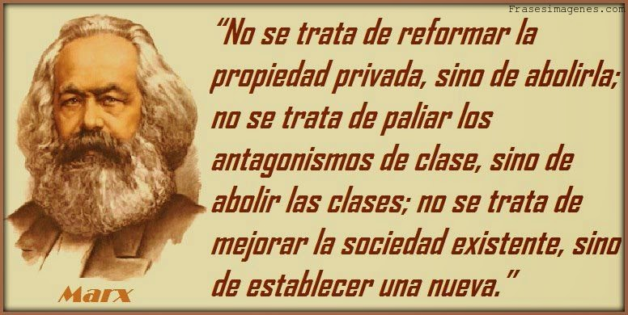

Slide 14
Necesidad producción y división del trabajo
Karl Marx (1844) menciona que: ‘‘Todo hombre especula con crear a otro una nueva necesidad para obligarle a un nuevo sacrificio, para colocarlo en una nueva relación de dependencia e inducirle a un nuevo modo de disfrute y, por ende, de ruina económica’’ (p.131)

Slide 15
Marx (1844) dice que ‘‘La necesidad del dinero es, por tanto, la verdadera necesidad producida por la Economía política y la única necesidad que ésta produce’’ (p.131)
Marx (1844)‘‘No es ya sólo que el hombre no tenga necesidades humanas, sino que dejan de existir para él hasta las necesidades animales’’ (p.133)
‘‘El obrero sólo tiene derecho a disponer de lo necesario para querer vivir y sólo tiene derecho a querer vivir para tener’’ Marx (1844) (p.135)

Slide 16
Para Marx, el economista establece de diferentes maneras la unidad de trabajo y capital:
1)Capital definido como trabajo acumulado
2)determinación del capital dentro de la producción
3)El obrero definido como capital
4)Salario como costo del capital
5)para el obrero el trabajo es la reproducción del capital de su vida
6)Para el capitalista, momento de la actividad de su capital
7) ‘‘el economista parte del supuesto de la unidad originaria de ambos como la unidad de capital y obrero: es el estado paradisiaco primogénito’ Marx (1844) (p.138)

Slide 17
Para Marx (1844)‘‘La división del trabajo es la expresión económica del carácter social del trabajo, dentro de la enajenación.’’ (P.144)
Volviendo a el inicio de la historia sobre la división del trabajo, Marx(1844) menciona que ‘‘Si no fuese por la tendencia a negociar y cambiar, todos los hombres tendrían que haberse procurado por sí mismos lo necesario y útil para su vida.’’

Slide 18
Factores que debemos tomar en consideración (según Marx)
Tendencia al cambio
La importancia de la división del trabajo
El trabajo humano
Concentración del capital

Slide 19
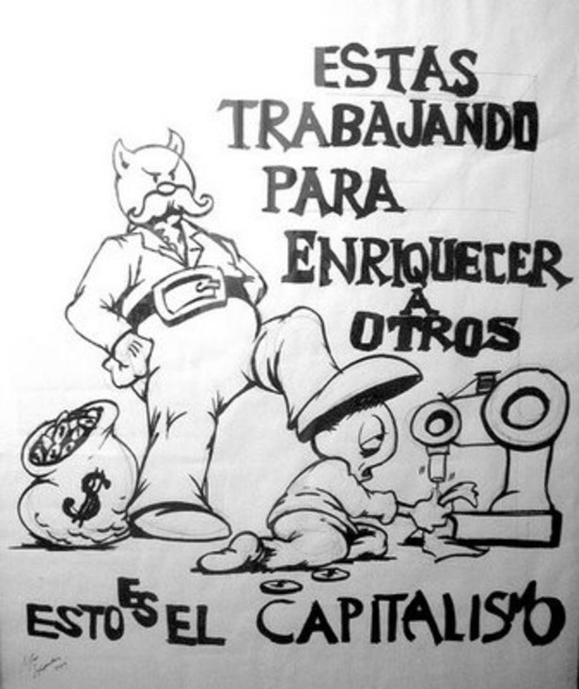

Slide 20
Bibliografía
Karl Marx. (1975). Manuscritos económico - filosóficos de 1844. España: Ediciones Grijalbo, S.A.

